Slide 1
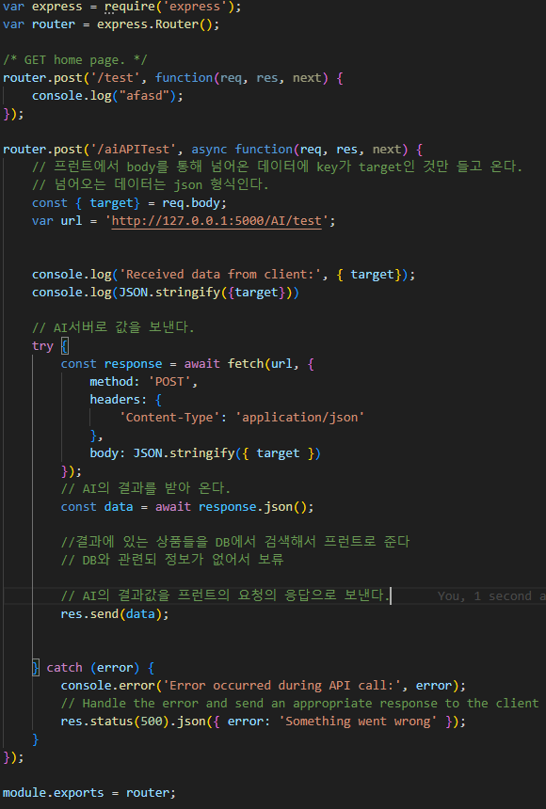

CORS(Cross-Origin Resource Sharing)
서버가 자신의 도메인과 다른 도메인에 정보를 요청하는 것을
보안상의 이유로 막는 것

Slide 2
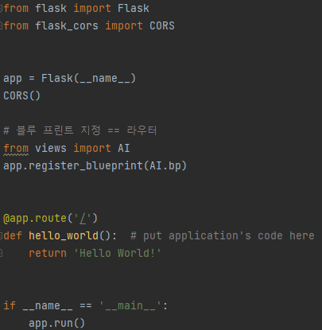
AI를 위한 flask를 이용하여 AI 서버 설정
- 기본적인 CORS설정과 블루프린트라 불리는
라우터 설정

Slide 3
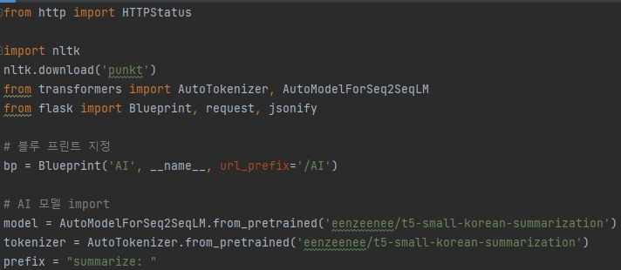
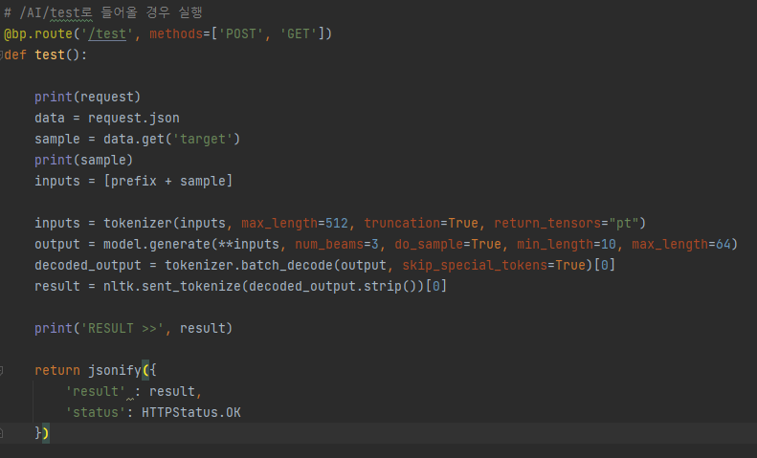
AI모델을 가져온다.
들어오는 정보 요청에 대한 모델이 분석 결과를 응답

Slide 4
